Slide 1


WELCOME TO ARMY
스마트폰과 함께하는 스마트한 기본군사훈련
TEAM WEGOHOME

Slide 2
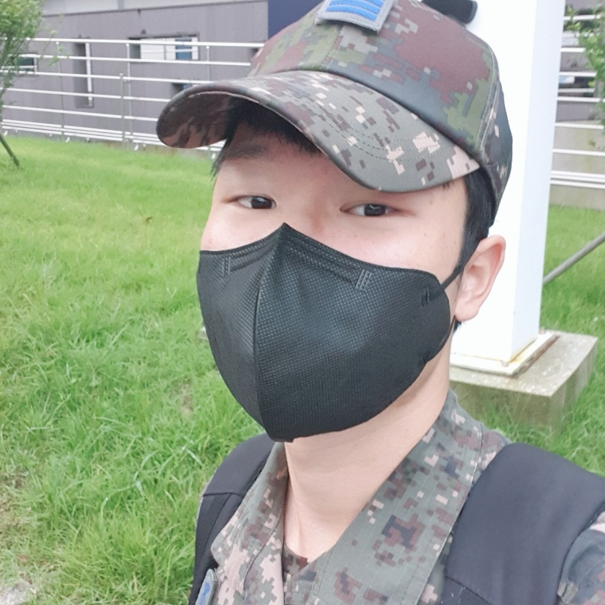
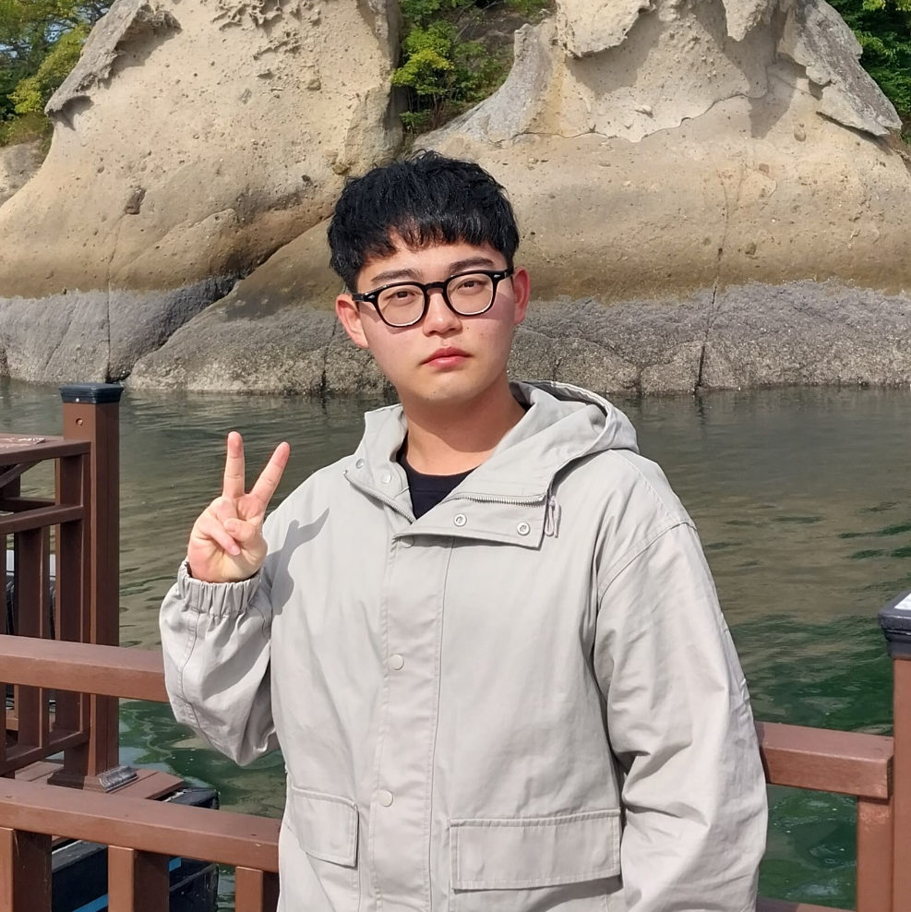
팀 소개
백지오@skyil7
PROJECT MANAGER
FE / UX DEVELOPER
이동규@leedongkyu2019
BACK END DEVELOPER

Slide 3
PROBLEM
기본군사훈련의 문제점
훈련소에 매달 들어오는 천 여명의 장병을 대상으로 설문을 진행하는데 많은 시간과 인력이 소모됩니다.
(중략)
수 천장의 설문지를 수기로 컴퓨터에 입력하고, 설문지는 규정상 1년간 보관하여야 하여 공간 낭비도 심각합니다.
공군 교육사 장교 ㅇㅇㅇ, 공군 문제재기 게시판 갈음
200명 이상의 신병 중대 하나 당 상담을 담당하는 간부가 서너 명도 되지 않아, 상담의 질이 떨어지고 관리가 어렵습니다.
(중략)
상담 간부들의 업무 스트레스가 과중하여 오히려 간부들이 상담을 받아야 할 지경입니다.
공군 교육사 신병 소대장 ㅇㅇㅇ, 공군 문제재기 게시판 갈음
훈련소에서 스마트폰 사용이 허가되었음에도, 훈육요원들은 서류 업무와 비효율적인 업무 환경에 노출
WELCOME TO ARMY는 스마트폰을 활용해 기본군사훈련을 효율적이고 합리적이게 혁신하고자 합니다.

Slide 4
시연
WELCOME TO ARMY

Slide 5
개발소스 주소 안내
깃허브: https://github.com/osamhack2022-v2/Web_WelcomeToArmy_WEGOHOME

Slide 6
감사합니다!
TEAM WEGOHOME

